Slide 1
C-link 클레이튼 스터디 유저 플로우, 프로토타입 시나리오 기획안
-웹 기반, 모바일 연동으로 기획
스터디원: 곽태욱, 박민서, 송하나, 신준오, 장영, 최중현, 한혜

Slide 2
유저 플로우 기획
메인페이지
X
회원가입
사이트 둘러보기
기존회원인가?
O
로그인하기
외국어, 목표 점수,
목표달성 기간,
보증금 설정
어학성적 목표 설정을 했는가?
기간 내에 목표를 달성했는가?
본인 이름으로
보증금 자동 기부
공인된 어학성적표를 인증했는가?
사이트내 검증을 거쳤는가?
보증금과 기간만큼의 이자 수령
끝

Slide 3
프로토타입 시나리오 기획

Slide 4
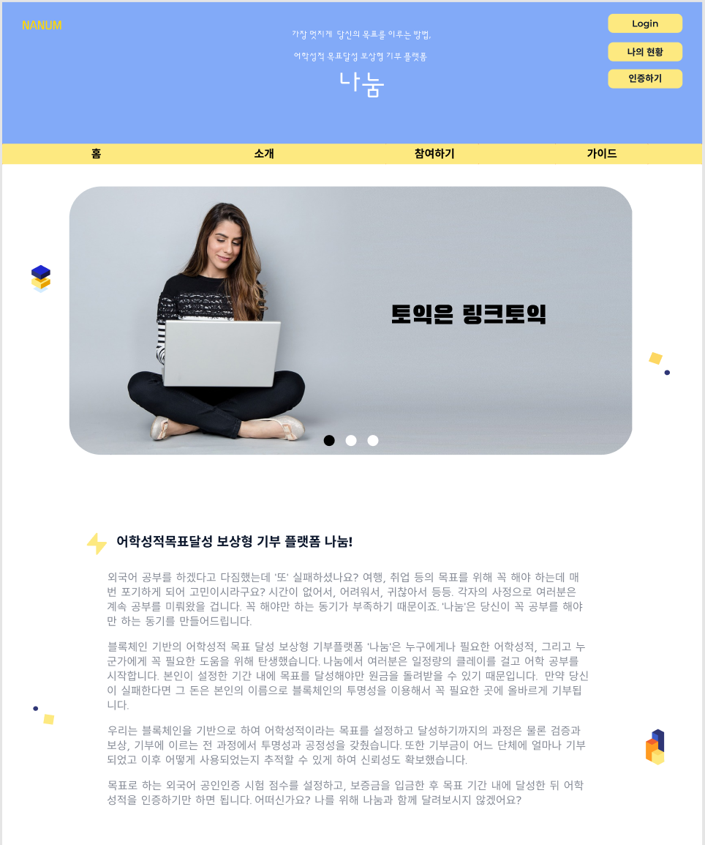
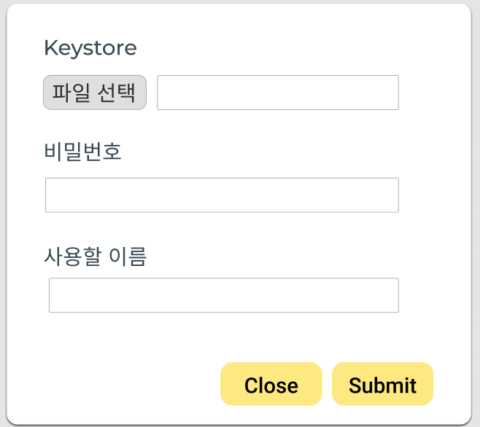
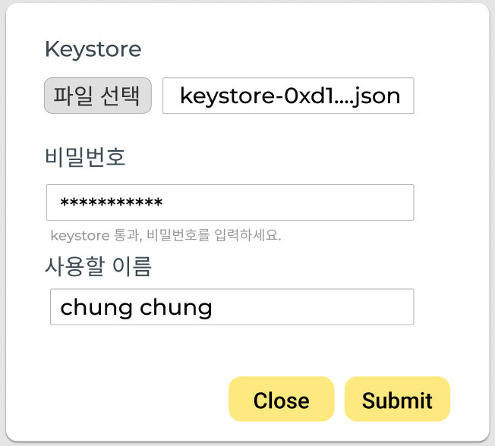
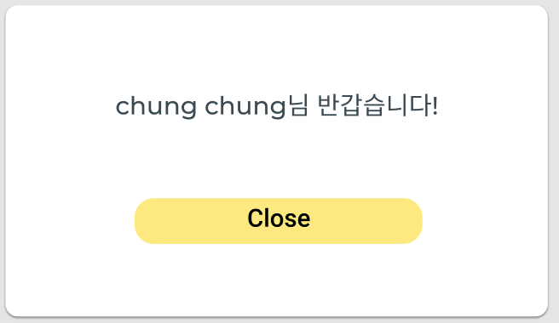

1. [메인화면] / 로그인
①
②
① [메인화면]접속
② Login 버튼 클릭
②-1
②-2
②-1 팝업이미지 항목 작성 후 Close 클릭 시 > ① [메인화면]으로 이동
Submit 클릭 시 > ②-2 팝업이미지 > Close 클릭 시 > 으로 변경된 ① [메인화면]으로 이동
(이후 모든 과정은 LogOut이 보여지는 메인화면으로 진행)

Slide 5
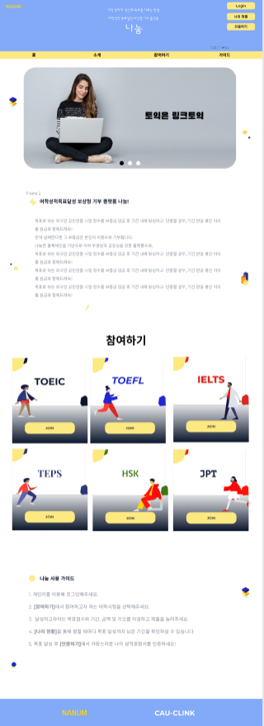
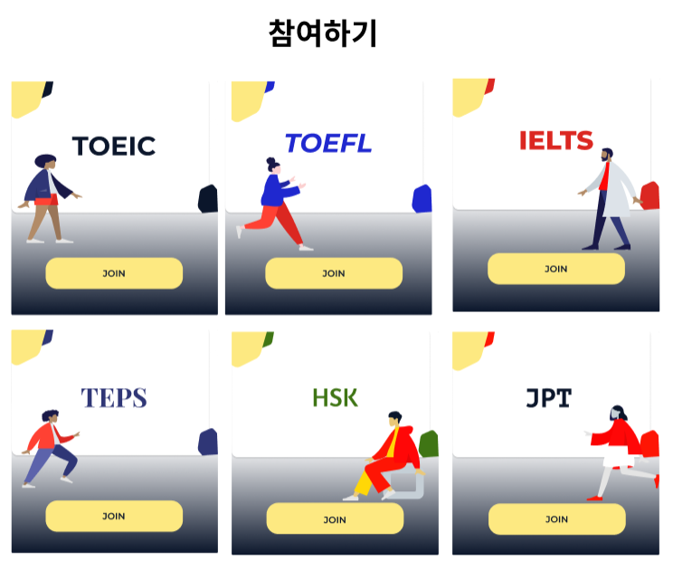
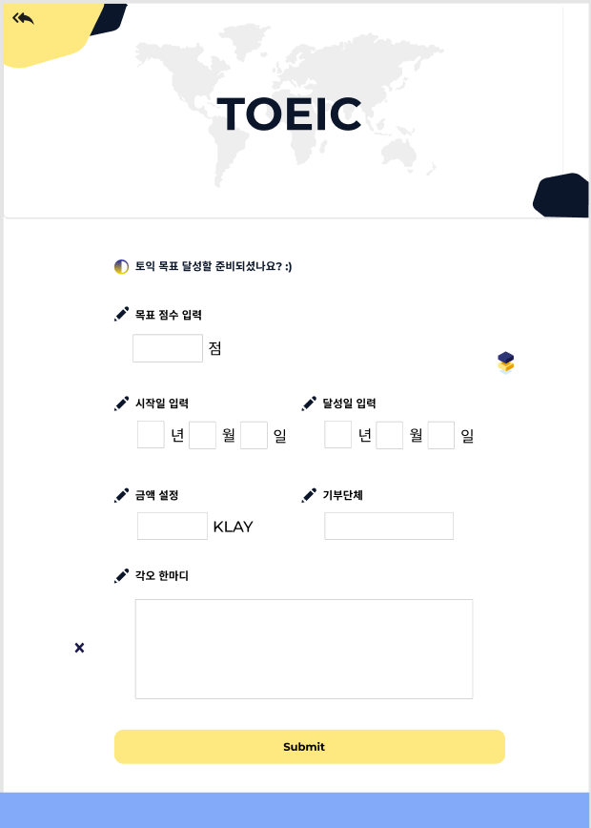
2-1. [어학목표설정]하기
①
②
③
① 메인화면에서 하단으로 마우스 스크롤 이동
② 참여하기에서 원하는 어학시험 선택 (예시로 TOEIC 선택)
③ 원하는 어학 성적 시험의 목표점수, 시작일과 종료일, 보증금 클레이 개수, 기부단체, 각오 작성 후 Submit

Slide 6
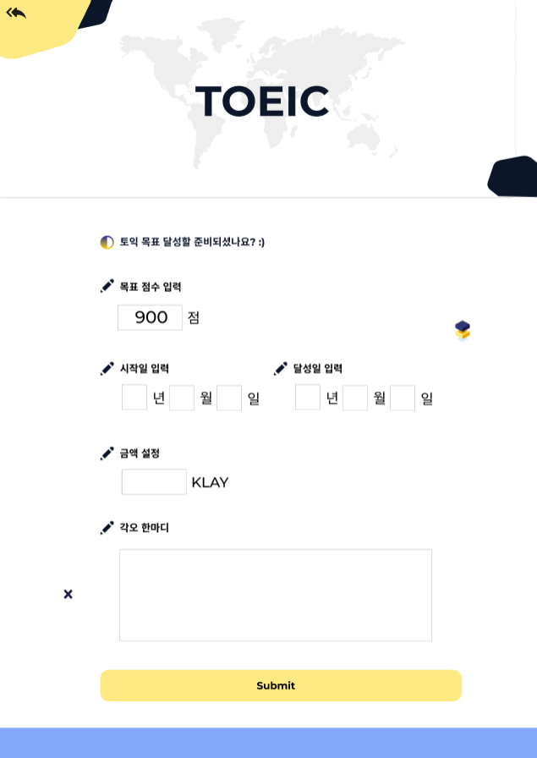
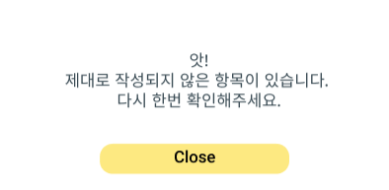
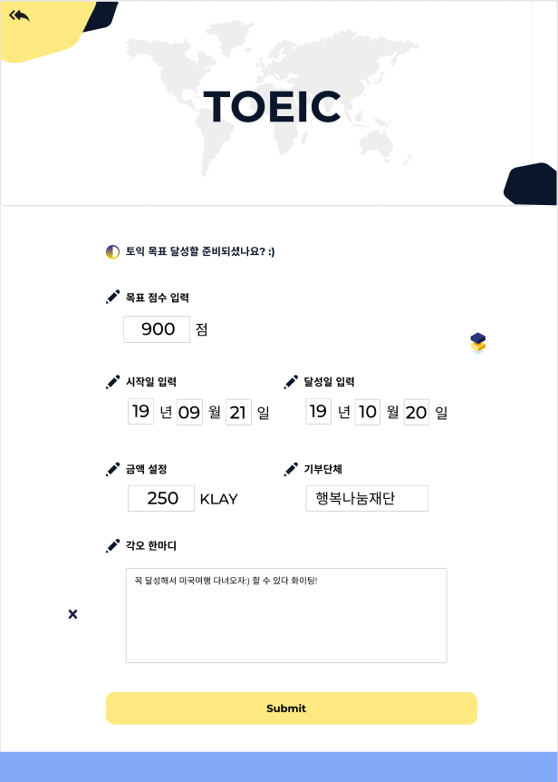
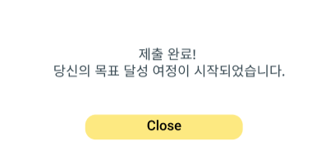
2-2. [어학목표설정]하기
①
①-1
②
②-1
① [어학목표설정] 항목 작성_미작성 항목이 있는 경우 > ①-1팝업이미지로 이동 > Close 클릭 시 다시 ①로 이동
② [어학목표설정] 항목 작성_ 모든 항목이 작성된 경우 > ②-1팝업이미지로 이동 > Close 클릭 시 [메인화면] 으로 이동

Slide 7
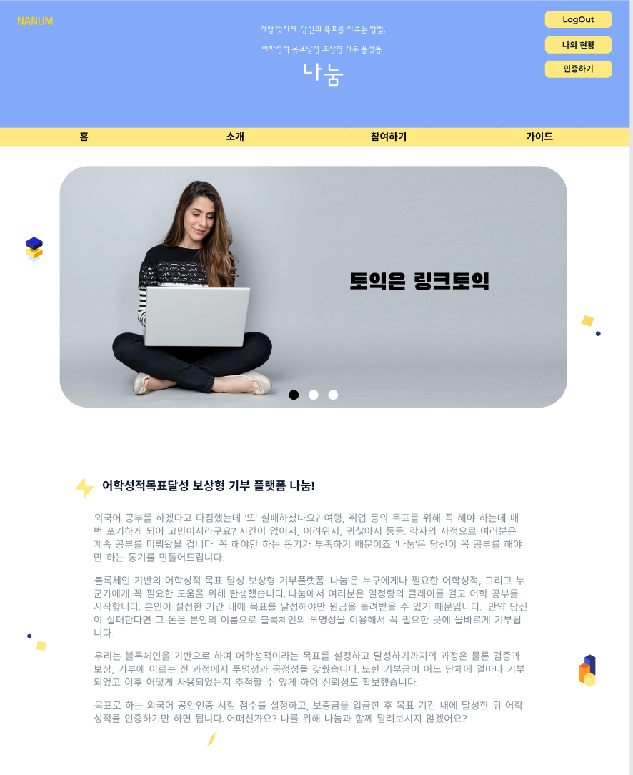
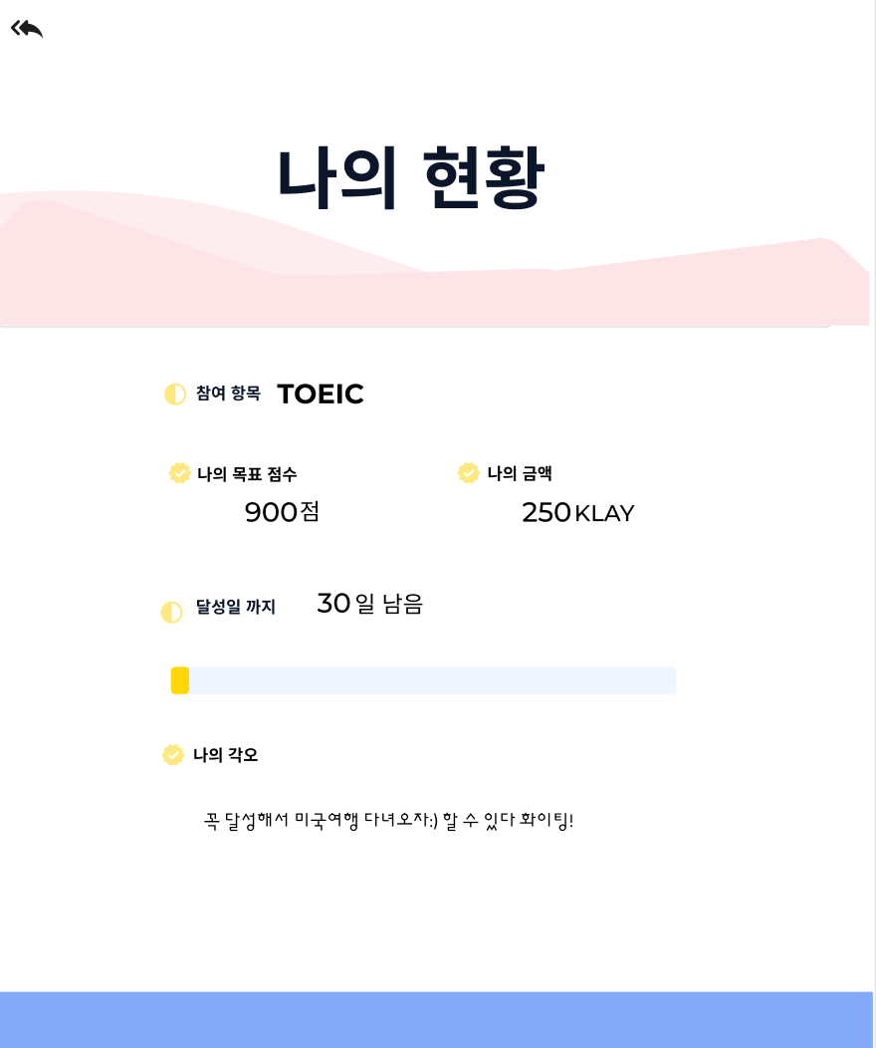

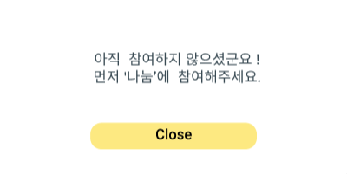
3. [나의 현황] 확인하기
①
②
① [메인화면]에서 ② [나의현황]버튼 클릭
② [나의현황]에서 작성한 어학목표 및 현황 확인 가능 > 클릭 시
[메인화면]으로 이동
②-1
※ 2.[어학목표설정]를 이전 수행하지 않고 ② [나의현황]을 클릭한 경우 > ②-1 팝업이미지 > Close 클릭 시 > [메인화면]으로 이동

Slide 8
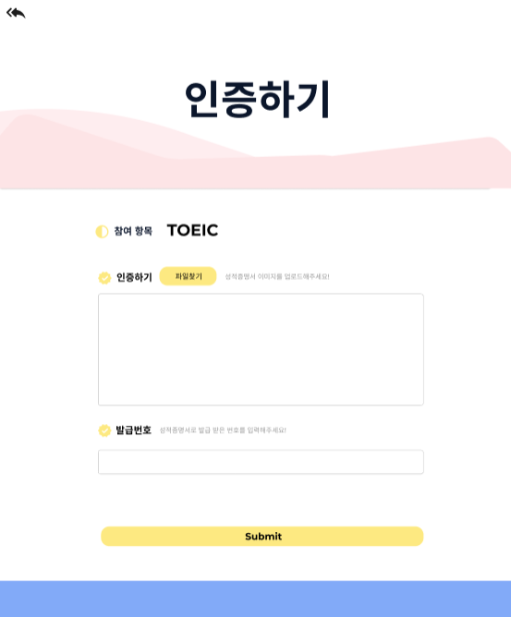
4-1. [인증하기]
①
②
① [메인화면]에서 ② [인증하기]버튼 클릭
②-1
※ 2.[어학목표설정]를 이전 수행하지 않고 ② [인증하기]을 클릭한 경우 > ②-1 팝업이미지 > Close 클릭 시 > [메인화면]으로 이동

Slide 9
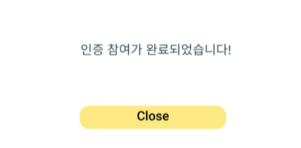
4-2. [인증하기]
①
①-1
①-2
① [인증하기] 항목작성_미작성 항목이 있는 경우 > ①-1팝업이미지로 이동 > Close 클릭 시 다시 ①로 이동
① [인증하기] 항목 작성_ 모든 항목이 작성된 경우 > ①-2팝업이미지로 이동 > Close 클릭 시 [메인화면] 으로 이동

Slide 10
코드리뷰 - Smart Contract
Struct Deal
struct Deal {
uint dealId; // 딜을 구별하기 위한 용도
address payable user; // 딜을 제안하는 유저
address payable donationPoint; // 만약 실패시 돈이 가는 곳
uint userMoney; // 유저가 딜한 금액
string subject;
uint goalpoint;
DealState dealState; // 현재 딜의 상태
}

Slide 11
코드리뷰 - Smart Contract
function newDeal, 딜 생성 함수
function newDeal(address payable _donationPoint, uint _money,string memory _subject,uint _goalpoint) public payable {
require (msg.value >= _money * unit, "not enough money"); //만약 돈이 없을 경우 반환한다
require(myDeal[msg.sender]==0);
//딜 배열에 딜을 추가한다.
Deals.push(Deal(dealIndex, msg.sender, _donationPoint, _money,_subject,_goalpoint, DealState.pending));
myDeal[msg.sender]=dealIndex;
//잔돈을 반환한다.
msg.sender.transfer(msg.value - _money * unit);
dealIndex++;
}

Slide 12
코드리뷰 - Smart Contract
function 만약 딜을 성공 했을 경우
function stateChangetoSucceed(address _user) onlyOwner() public payable{
uint id = myDeal[_user];
require(id!=0);
id--;
Deal memory tmpDeal = Deals[id];
//pending 상태여야만 상태를 바꿀 수 있다.
require(tmpDeal.dealState == DealState.pending, "invalid Deal state");
require(getBalance() >= tmpDeal.userMoney, "not enough Money");
tmpDeal.dealState = DealState.succeed;
//유저의 돈을 환급한다
tmpDeal.user.transfer(tmpDeal.userMoney * unit);
myDeal[_user]=0;
만약 딜을 성공했다면, 컨트랙트 상에서 유저에게 돈을 보낸다.
이후 배열을 초기화한다.

Slide 13
코드리뷰 - Smart Contract
function 만약 딜이 실패했을 경우
function stateChangetoFailed(address _user) onlyOwner() public payable{
uint id = myDeal[_user];
require(id!=0);
id--;
require(Deals[id].dealState == DealState.pending);
Deals[id].dealState = DealState.failed;
//실패시 유저의 돈을 기부주소로 보낸다.
Deals[id].donationPoint.transfer(Deals[id].userMoney * unit);
myDeal[_user]=0;
}
만약 딜을 실패 했을 경우 구조체에서 저장한 주소로 돈을 보낸다.
마찬가지로 배열을 초기화한다.

